Slide 1
Aula JS
Promises
Callbacks

Slide 2
Promises são um recurso do JavaScript que permitem o tratamento de operações assíncronas de forma mais eficiente e organizada. Quando uma operação assíncrona é iniciada, uma Promise é criada para representar seu resultado futuro. A Promise pode ter um dos três estados: pendente, resolvida ou rejeitada.

Slide 3
Pendente: Quando uma Promise é criada, ela é inicialmente no estado pendente, o que significa que a operação ainda não foi concluída.
Resolvida: Quando a operação assíncrona é concluída com sucesso, a Promise é resolvida com o valor da operação.
Rejeitada: Quando ocorre algum erro na operação assíncrona, a Promise é rejeitada com uma razão que representa o erro.

Slide 4
Operações assíncronas e executar ações com base em seu resultado. Por exemplo, imagine que você precise realizar uma operação assíncrona para buscar dados de um servidor e, em seguida, exibi-los na tela. Com Promises, você pode escrever código que espera a operação assíncrona ser concluída e, em seguida, exibe o resultado na tela:

Slide 5
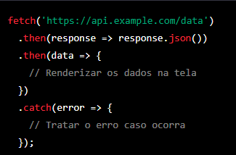

Slide 6
No exemplo acima, fetch é uma função que retorna uma Promise representando uma operação assíncrona de busca de dados. Em seguida, encadeamos duas funções then: a primeira converte a resposta da operação em um objeto JSON, e a segunda renderiza os dados na tela. Se ocorrer um erro durante a operação, a função catch é executada para tratar o erro.
Em resumo, as Promises são uma ferramenta poderosa para lidar com operações assíncronas em JavaScript, permitindo que você escreva código mais legível e organizado, e encadeie operações com base no resultado futuro da operação.

Slide 7
Mensagens síncronas e assíncronas
Mensagens síncronas: As mensagens síncronas são enviadas de forma bloqueante, ou seja, o remetente aguarda a confirmação de que a mensagem foi recebida e processada pelo destinatário antes de continuar sua execução. Isso significa que a comunicação entre os componentes do sistema é sincronizada, ocorrendo em tempo real. Um exemplo de mensagem síncrona é uma chamada de função que espera a resposta antes de continuar a execução do código.

Slide 8
Mensagens síncronas e assíncronas
Mensagens assíncronas: As mensagens assíncronas são enviadas de forma não bloqueante, o que significa que o remetente não aguarda a confirmação de que a mensagem foi recebida e processada pelo destinatário antes de continuar sua execução. Isso permite que a comunicação entre os componentes do sistema seja assíncrona e que o remetente possa continuar sua execução sem precisar aguardar a resposta do destinatário. Um exemplo de mensagem assíncrona é uma Promessa (Promise) em JavaScript, em que a operação é realizada em segundo plano e, quando concluída, a Promessa é resolvida com o resultado.

Slide 9
Mensagens síncronas e assíncronas
A diferença entre mensagens síncronas e assíncronas está no tempo de espera do remetente pela resposta do destinatário. As mensagens síncronas esperam pela resposta antes de continuar, enquanto as mensagens assíncronas não esperam e continuam a execução.

Slide 10
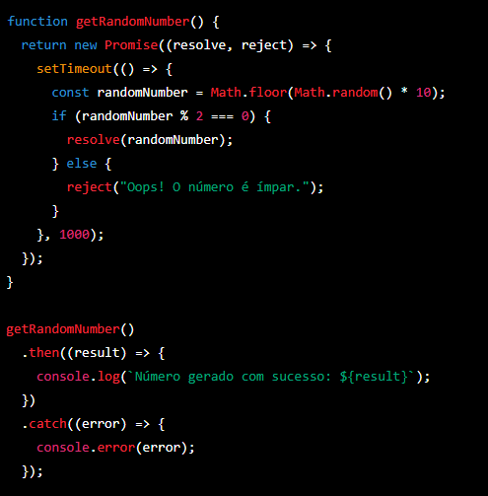
Exemplo de promises

Slide 11
Exemplo de promises
Neste exemplo, a função getRandomNumber() retorna uma Promise que gera um número aleatório entre 0 e 9. Se o número for par, a Promise é resolvida com o número gerado; caso contrário, a Promise é rejeitada com uma mensagem de erro.
Para usar essa Promise, usamos o método .then() para lidar com a resolução da Promise (ou seja, o número gerado é par) e o método .catch() para lidar com a rejeição da Promise (o número gerado é ímpar).
Note que, para simular uma operação assíncrona, a função setTimeout() é usada para atrasar a geração do número em 1 segundo.

Slide 12
reject, resolve, .then, .catch, setTimeout
No JavaScript, reject, resolve, .then(), .catch(), e setTimeout() são todos recursos usados para trabalhar com Promises, uma forma de gerenciar operações assíncronas.
resolve: um método que é chamado quando uma Promise é concluída com sucesso, retornando um valor a ser usado pelo .then() que a chamará.
reject: um método que é chamado quando uma Promise é rejeitada (ou seja, não foi concluída com sucesso), retornando um erro que será capturado pelo .catch() que a chamará.

Slide 13
reject, resolve, .then, .catch, setTimeout
.then(): um método que é chamado após o método resolve() ser executado em uma Promise, permitindo que o resultado da operação assíncrona seja tratado no código. Este método é encadeado à chamada da Promise e recebe uma função de callback que será executada com o resultado retornado pelo resolve().
.catch(): um método que é chamado após o método reject() ser executado em uma Promise, permitindo que o erro seja tratado no código. Este método é encadeado à chamada da Promise e recebe uma função de callback que será executada com a mensagem de erro retornada pelo reject().
setTimeout(): uma função que permite que um bloco de código seja executado após um determinado tempo definido em milissegundos. É frequentemente usada para simular operações assíncronas em exemplos de Promises.

Slide 14
Promises usando HTML e JAVASCRIPT
Na verdade, as Promises em JavaScript não são diretamente relacionadas ao HTML, mas podem ser usadas em conjunto com eventos de HTML para criar interações assíncronas com o usuário. Neste exemplo simples de vamos entender como usar Promises com JavaScript e HTML para solicitar o nome do usuário e exibi-lo em uma página da web:

Slide 15
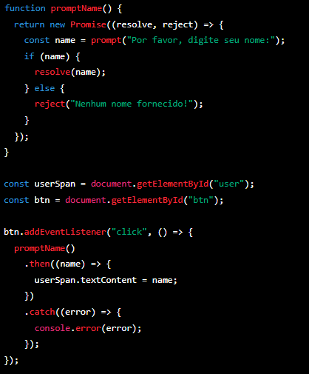
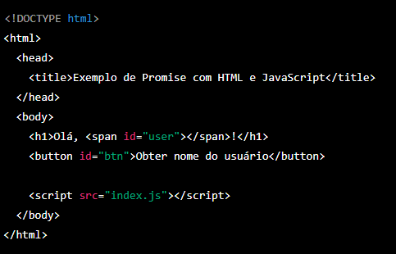
Promises usando HTML e JAVASCRIPT

Slide 16
Promises usando HTML e JAVASCRIPT
uma função promptName() é definida para solicitar ao usuário que digite seu nome. A função retorna uma Promise que é resolvida com o nome digitado pelo usuário ou rejeitada se nenhum nome for fornecido.
No HTML, um botão é definido com o ID btn e um elemento <span> é definido com o ID user. No JavaScript, esses elementos são referenciados usando document.getElementById().

Slide 17
Promises usando HTML e JAVASCRIPT
Quando o botão é clicado, um evento de clique é acionado e a função promptName() é chamada. O resultado é tratado usando .then() e o nome do usuário é exibido no <span> com o ID user. Se ocorrer um erro, ele é tratado usando .catch() e uma mensagem de erro é exibida no console.

Slide 18

Callback o que é?
callback é uma função que é passada como argumento para outra função e é executada pela função principal quando necessário. A callback é uma forma de implementar programação assíncrona em JavaScript, pois permite que uma função seja executada após a conclusão de outra operação, sem bloquear a execução do código.
Um exemplo comum de callback em JavaScript é a função setTimeout(), que espera um determinado período de tempo e depois executa uma função de callback. Por exemplo:

Slide 19
Callback o que é?
A função setTimeout() espera 5 segundos (5000 milissegundos) e, em seguida, executa a função de callback passada como argumento. A função de callback, por sua vez, imprime uma mensagem no console.
As callbacks são muito usadas em JavaScript para lidar com operações assíncronas, como solicitações de rede, leitura de arquivos, animações e outras operações que não podem ser executadas imediatamente. As Promises em JavaScript são uma abstração mais recente e poderosa para lidar com esse tipo de operação assíncrona, mas as callbacks ainda são amplamente usadas e são uma parte importante da linguagem.

Slide 20
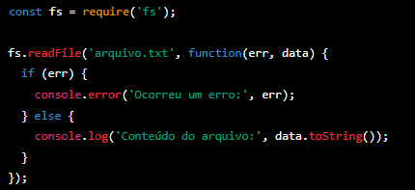
Callback o que é?
Vamos supor que temos um arquivo arquivo.txt que queremos ler e imprimir seu conteúdo no console. Para isso, podemos usar a função fs.readFile() do módulo fs do Node.js, que é uma função assíncrona que lê o conteúdo de um arquivo e passa o resultado para uma função de callback. Veja como seria o código:

Slide 21
Callback o que é?
Nesse código, passamos uma função de callback como segundo argumento da função fs.readFile(). Essa função será chamada quando a leitura do arquivo for concluída, passando dois argumentos: um objeto Error (caso ocorra um erro durante a leitura) e um objeto Buffer (que contém o conteúdo do arquivo lido).
Dentro da função de callback, verificamos se ocorreu algum erro e, se sim, imprimimos a mensagem de erro no console. Caso contrário, imprimimos o conteúdo do arquivo no console, convertendo o objeto Buffer para uma string com o método toString().

Slide 22
Callback o que é?
Exemplo prático de callback em JavaScript usando HTML pode ser a manipulação de eventos de um elemento da página. Por exemplo, vamos supor que temos um botão em nosso HTML com o ID meu-botao e queremos executar uma função quando ele for clicado. Podemos usar a função addEventListener() do objeto document para adicionar um evento de clique ao botão e passar uma função de callback como argumento.

Slide 23
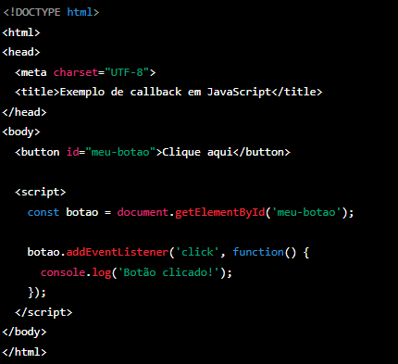
Callback o que é?

Slide 24
Exercícios
Promises:
1) Crie uma função que receba um número inteiro e retorne uma Promise que resolve com o número multiplicado por 2 depois de 1 segundo.
2) Crie uma função que receba um número inteiro e retorne uma Promise que resolve com o número elevado ao quadrado depois de 2 segundos.
3) Crie uma função que receba dois números inteiros e retorne uma Promise que resolve com a soma dos dois números depois de 3 segundos. Se algum dos números não for inteiro, a Promise deve ser rejeitada com uma mensagem de erro.

Slide 25
Exercícios
Callbacks:
4) Crie uma função que receba um número inteiro e uma função de callback como argumentos. A função deve chamar a função de callback passando o número multiplicado por 2.
5) Crie uma função que receba um número inteiro e uma função de callback como argumentos. A função deve chamar a função de callback passando o número elevado ao quadrado.
6) Crie uma função que receba dois números inteiros e uma função de callback como argumentos. A função deve chamar a função de callback passando a soma dos dois números. Se algum dos números não for inteiro, a função deve chamar a função de callback passando uma mensagem de erro como primeiro argumento.

